Slide 1
Django接口开发
Notes:
python –m django –version
sublime atom

Slide 2
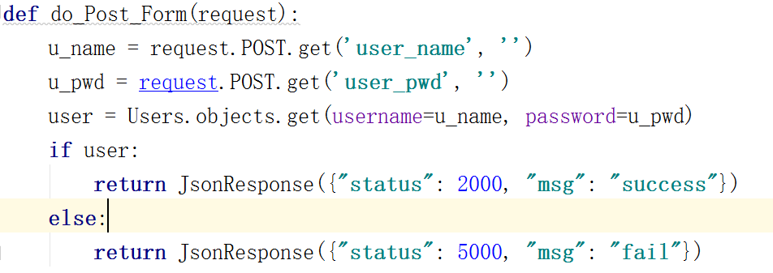
Post接口(Form参数)
Notes:
application/x-www-form-urlencoded

Slide 3
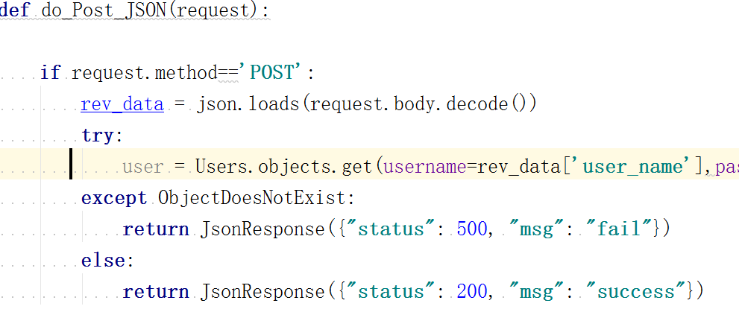
Post接口(JSON参数)
JSON编码的字符串转换回一个Python数据结构：
data = json.loads(json_str)

Slide 4
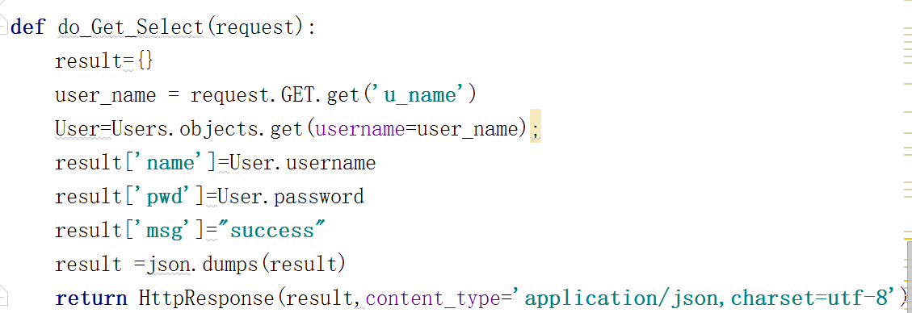
Get接口
json.dumps : 将Python数据结构转换为JSON

Slide 5
返回信息为Json
1、直接返回JSON格式
return JsonResponse({"status": 200, "msg": "success"})
2、将数据库结果返回为JSON
result =json.dumps(result) return HttpResponse(result,content_type='application/json,charset=utf-8')

